Slide 1



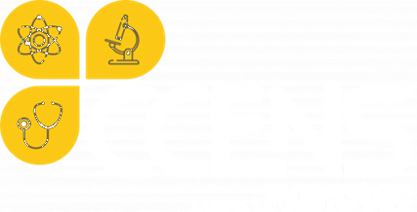

Danilo Andrade
Engenheiro Agrônomo
Dr. Em Produção Vegetal
Introdução à Bioquímica
bioquimicacomdanilo.com.br
danilo.santos@ufes.br
danilo_as@live.com
@daniloas.com_
daniloas.com

Slide 2
Estrutura de Avaliação
Exercícios
Micro provas semanais
Teoria na sexta-feira
Avaliação na quarta-feira
Avaliações de vocabulário
4,0 pontos
4,0 pontos
2,0 pontos
+ Pontos extras das dinâmicas em sala de aula ou no ClassRoom

Slide 3
Provas substitutivas
O aluno que julgar não ter ido bem quando realizar cada prova, terá direito a uma prova substitutiva
As provas substitutivas serão realizadas nas sextas-feiras
sempre nas sextas-feiras imediatamente a quarta-feira em que foi aplicada a prova normal
Condições para ter direito
Ter 100% desde o inicio do período
Ou estar com 100% de acertos no teste de vocabulário

Slide 4
H
O
H
H
H
H
H
H
H
H
H
C
O
C
C
C
C
C
C
C
C
C
H
H
H
H
H
H
H
H
H
O
H
H
H
H
H
H
C
O
C
H
H
H
C
C
C
C
C
CH₃
H
H
H
O
C
C
C
H
H
H
H
CH₃
N⁺
C
C
O
P
O
C
H
H
H
CH₃
H
H
O⁻
H

Slide 5
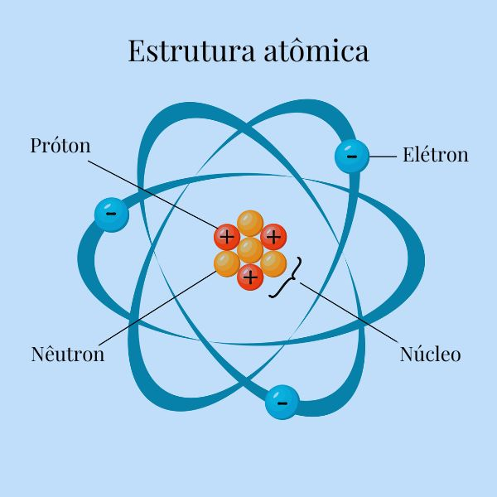
O que é um átomo?
Valor 0,01 ponto

Slide 6
O que é um átomo?
É a menor parte de um elemento químico que ainda mantém as propriedades desse elemento

Slide 7
O que é um átomo?
É composto por um núcleo central, composto por prótons e nêutrons, e uma nuvem de elétrons que orbita em torno do núcleo.

Slide 8
O que é um átomo?
É composto por um núcleo central, composto por prótons e nêutrons, e uma nuvem de elétrons que orbita em torno do núcleo.

Slide 9
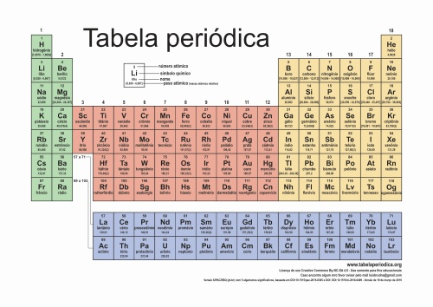
O que diferencia os átomos?
Valor 0,01 ponto

Slide 10
O que diferencia os átomos?
As quantidades de prótons, nêutrons e elétrons,

Slide 11
O que é um átomo?
São os blocos fundamentais de toda a matéria.
A ligação entre átomos forma...

Slide 12
O que é uma molécula?
Valor 0,01 ponto

Slide 13
Orgânicas
Inorgânicas
C6H12O6
H2O
C2H4O2
CaSO4

Slide 14

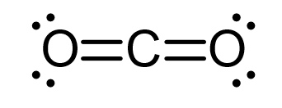
Qual a diferença entre uma molécula orgânica e uma inorgânica?
Valor 0,01 ponto

Slide 15
Orgânicas
Inorgânicas
Estrutura mais complexas
Estrutura normalmente mais simples
Átomo de carbono são a espinha dorsal
Carbonos não são a espinha dorsal
Compostas principalmente de carbono, hidrogênio e oxigênio
Maior variedade de elentos

Slide 16
O que é uma reação química?
HCl + NaOH
H₂O + NaCl

Slide 17
Quem são chamados de produtos e quem são chamados de reagente?
HCl + NaOH
H2O + NaCl
Reagentes
Produtos

Slide 18
O que é uma reação química reversível?
CaCO₃ + 2 HCl
CaCl+ CO₂ + H₂O

Slide 19
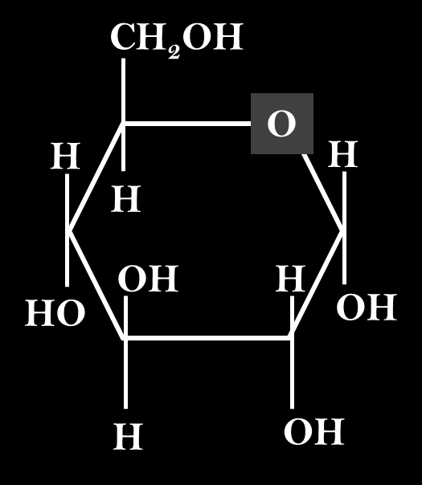
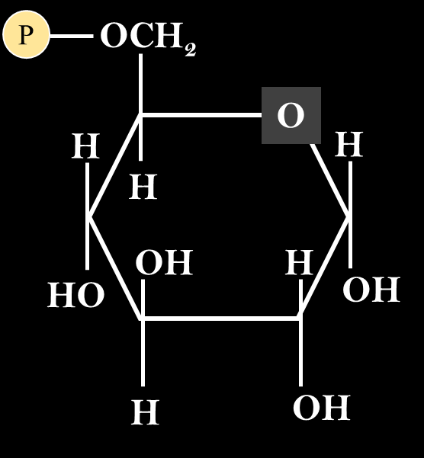
O que é uma reação bioquímica?
Valor 0,01 ponto
A
P
P
P
A
P
P
Hexoquinase
Mg⁺²

Slide 20
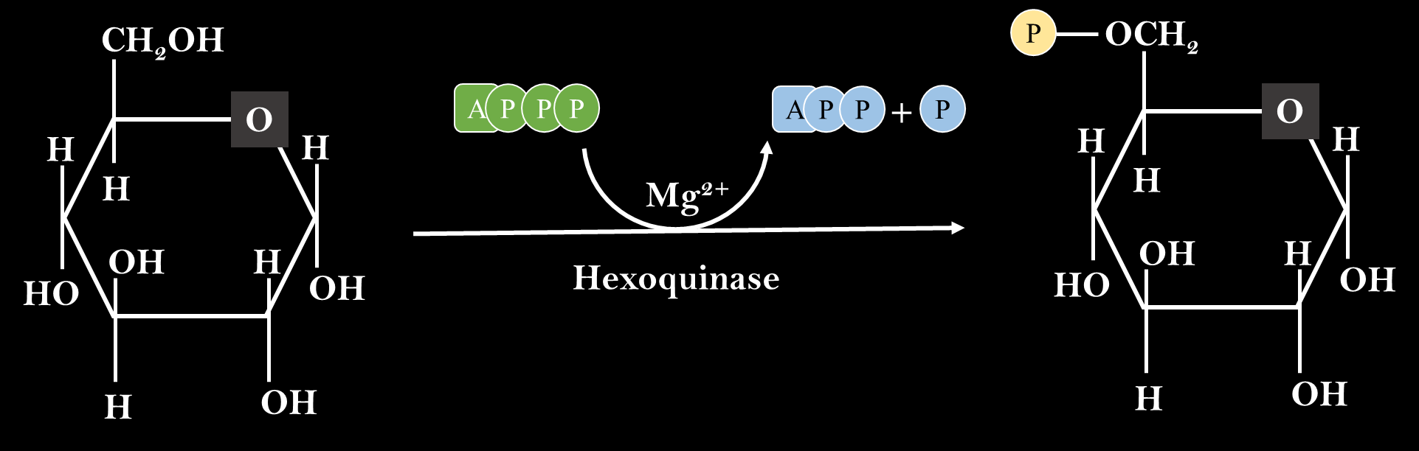

Slide 21
Característica de reações bioquímicas
Ocorre normalmente em organismos vivos
Servem para:
Gerar energia
Produzir moléculas
Regular funções celulares

Slide 22
Característica de reações bioquímicas
Envolvem moléculas orgânicas
Carboidratos
Lipídios
Proteínas
Aminoácidos
São catalisadas por enzimas

Slide 23
Valor 0,01 ponto
Vamos estudar vias bioquímicas
Também podemos chamar de rotas bioquímicas
O que exatamente é uma rota bioquímica?

Slide 24
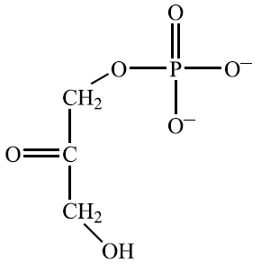
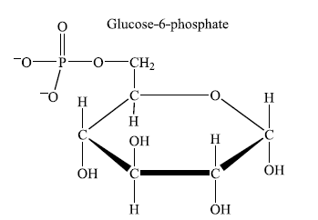
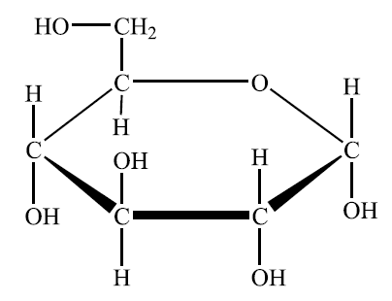
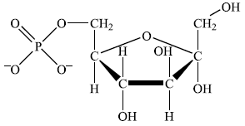
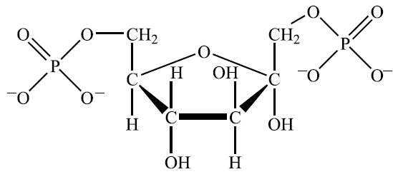
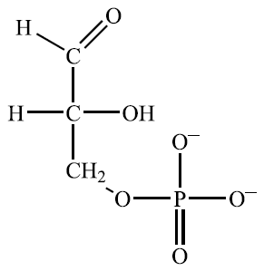
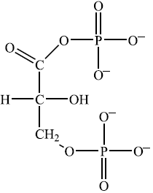
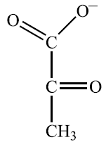
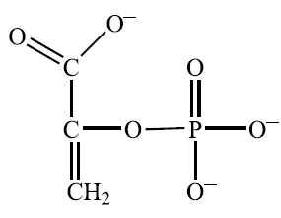
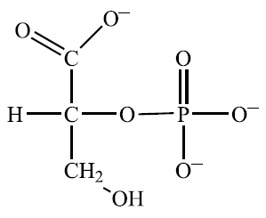
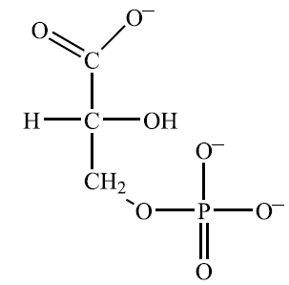
Di-hidroxiacetona fosfato
ATP
ADP + Pi
ATP
ADP + Pi
Triose- fosfato isomerase
Mg²⁺
Fosfofruto quinase
Aldolase
Hexoquinase
Fosfoglicose
isomerase
Glicose
Glicose-6-fosfato
Frutose-6-fosfato
Frutose-1,6-bifosfato
Gliceraldeído-3-fosfato
NAD⁺
Gliceraldeído
3-fosfato desidrogenase
NADH
Pi
ATP
ADP + Pi
H₂O
ATP
ADP + Pi
Fosfoglicerato mutase
Fosfoglicerato quinase
Piruvato quinase
Enolase
Piruvato
Fosfenopiruvato
2-fosfoglicerato
3-fosfoglicerato
1,3-Bifosfoglicerato

Slide 25
Valor 0,01 ponto
Dê três nomes de vias bioquímicas

Slide 26
Valor 0,01 ponto
O que é um mapa metabólico?

Slide 27
Valor 0,01 ponto
O que é metabolismo?

Slide 28
Para o teste de vocabulário
Metabolismo
Via Bioquímica
Proteína
Enzima
Carboidrato
Lipídio
Aminoácido
Molécula Orgânica

